Slide 1


Bases de Datos Vectoriales
Dr. Juan Carlos Olivares Rojas
Octubre 2023
Notes:
1

Slide 2
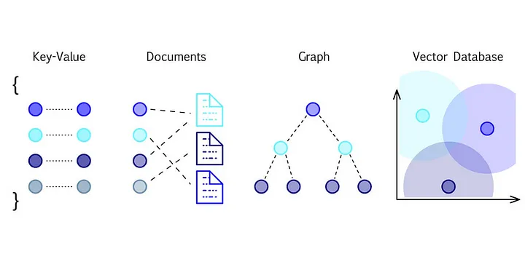
Tipos de Base de Datos

Slide 3
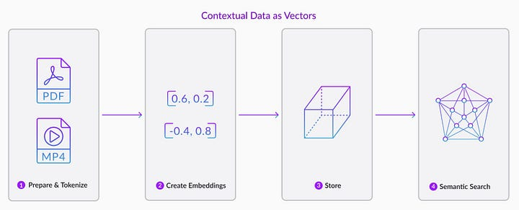
Datos como vectores

Slide 4
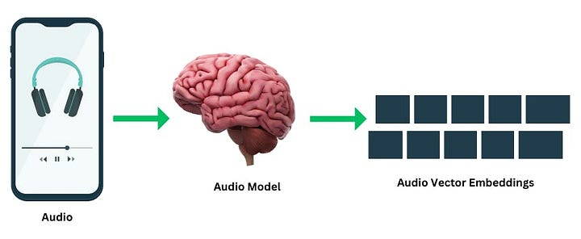
Audios en VDB

Slide 5
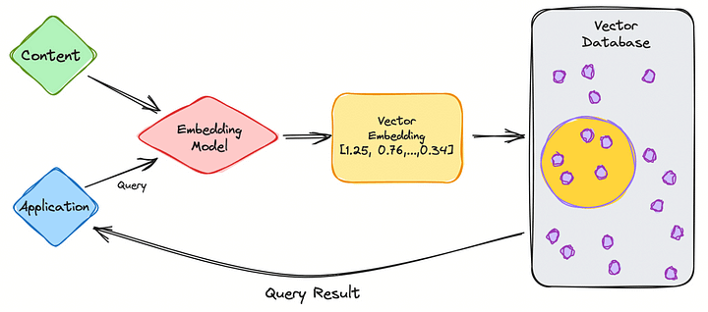
Consultas en VDB

Slide 6
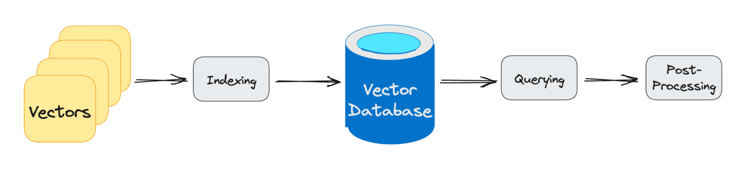
Flujo de Datos en VDB

Slide 7
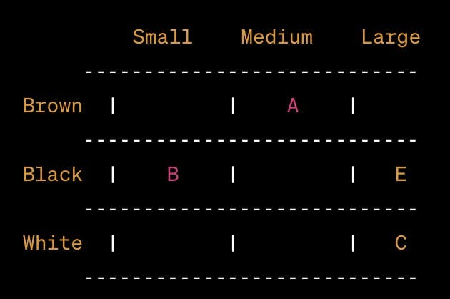
Vectores como Tablas

Slide 8
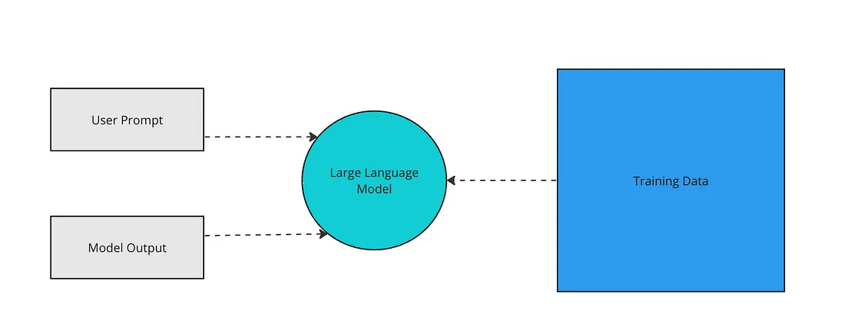
LLM

Slide 9
¿Preguntas?
¡Muchas Gracias!
juan.or@morelia.tecnm.mx

